Slide 1
MHW3
Davide Ferrauto
1000002819
30/04/2022

Slide 2
Descrizione API utilizzate
Ho integrato il MHW2 aggiungendo delle REST API quali Open Library(senza autenticazione) che permettesse all’utente di ricercare altri libri non presenti sulla lista attraverso l’utilizzo di un form.
Spotify(Oauth2) che permettesse all’utente di ricercare dei brani o delle colonne sonore di libri con una rappresentazione cinematografica
Ho integrato con il meccanismo della vista modale al click di un elemento di scelta

Slide 3
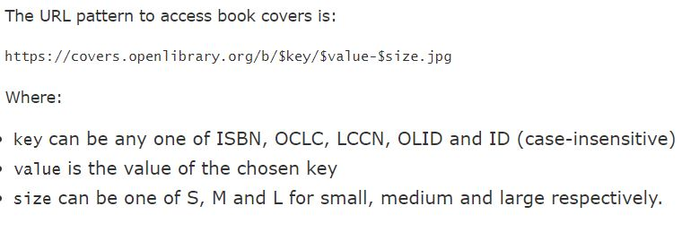

Open Library

Slide 4
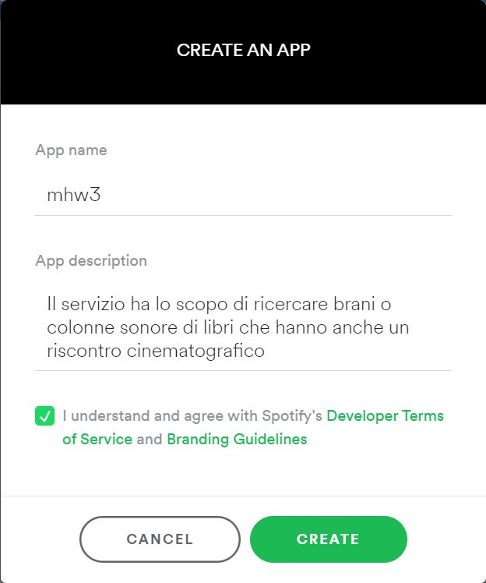
Spotify
Inizio con la registrazione per ottenere il mio client id e il secret id

Slide 5
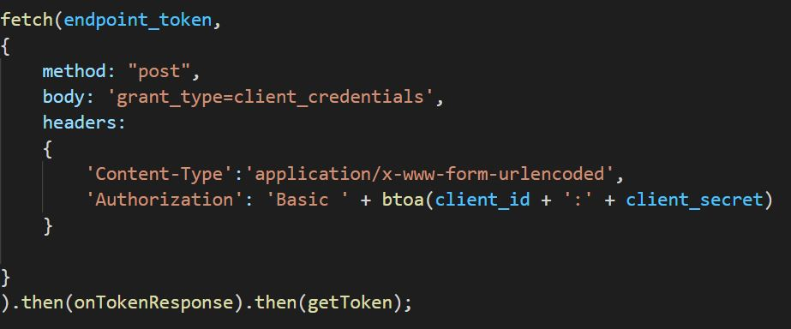
Spotify
Una volta ottenute , individuo l’endpoint per richiedere il token e poi eseguire la fetch

Slide 6
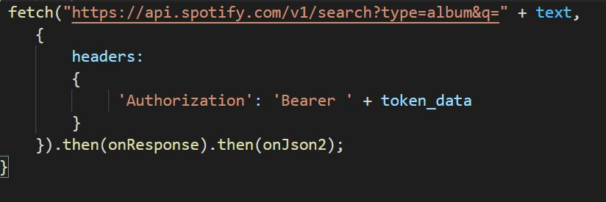
Spotify
Utilizzo il token per richiedere i contenuti e poi andarli a posizionare in una section sotto il form

